Slide 1
PROSES PENGAJUAN
TKDN MOTOR LISTRK

Slide 2
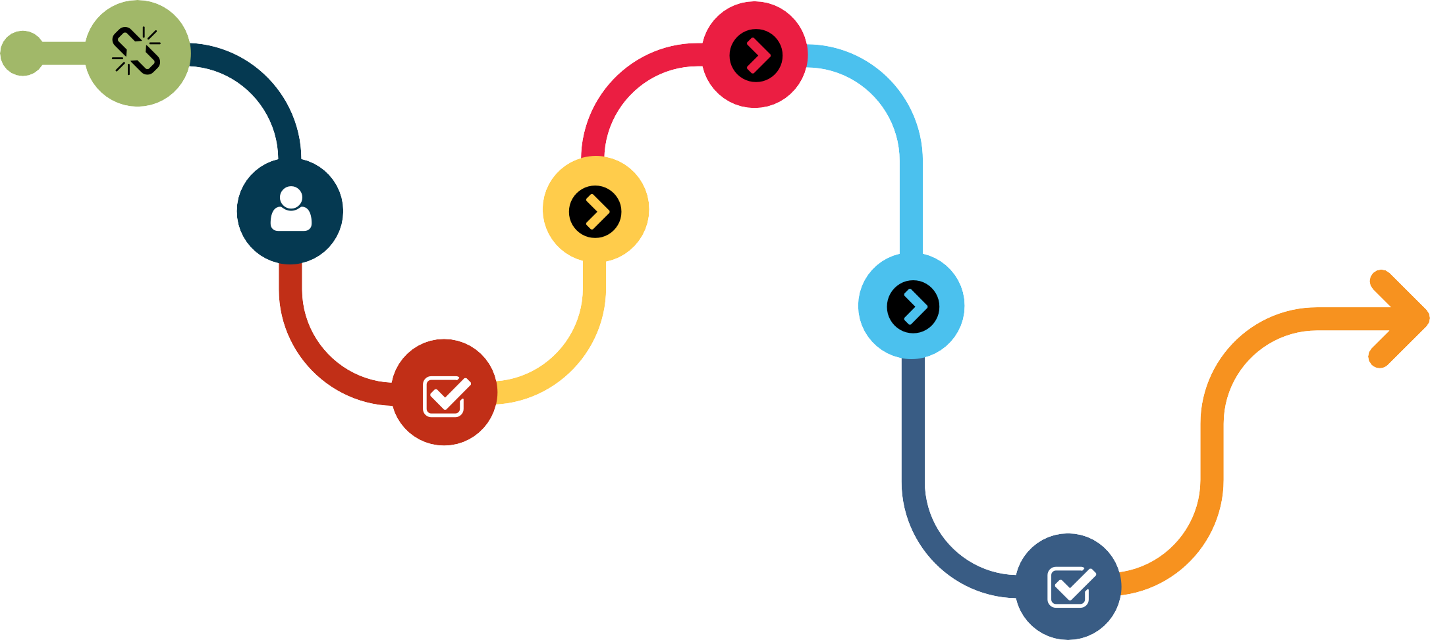
Akun SIINas
PROSES PENGAJUAN TKDN MELALUI AKUN SIINAS
Perusahaan yang belum mempunyai akun SIINas membuat akun terlebih dahulu dan kemudian login.
Website SIINas
Langkah 3
Klik “Sertifikat Tanda Sah
Masuk pada halaman website
Tingkat Komponen Dalam
Langkah 4
Lengkapi semua dokumen yang
dipersyaratkan, kemudian submit
SIINas
Negeri”
https://siinas.kemenperin.go.id/
Langkah 2
Klik Pengajuan Baru
Surat Persetujuan
Apabila semua dokumen yang
Langkah 5
Apabila pengajuan disubmit, dokumen diverifikasi oleh
sudah akan Dirjen
disubmit sudah sesuai maka akan
Langkah 1
Klik e-Services > Sertifikasi / Verifikasi Industri
dikeluarkan perhitungan terkait
surat persetujuan
TKDN oleh Dirjen
terkait untuk disetujui.

Slide 3
ALUR PROSES SERTIFIKASI TKDN
Perusahaan PT. Surveyor Indonesia
P3DN Kepmenprind website
Optimalisasi TKDN
Opening
Meeting
Pembuatan Laporan
Proses Panel dengan Kepmenprin
Pasar Digital – BUMN
P3dn.kepmenprin.go.id
E Catalog - LKPP
Self Assessment dan dokumen pendukung dan pendaftaran SIINAS
Verifikasi lapangan layer 1 dan 2
Draft Sertifikat
TKDN
Sertifikat
TKDN
APDN – Ditjen Migas
Pengadaan barang/jasa
–
Kementerian/lembaga/ Dinas
Persyaratan Sertifikasi Produk - Kominfo
Kementerian & Lembaga

Slide 4
LINGKUP PEKERJAAN
Membuat Akun SIINAS untuk aplikasi TKDN
Memberikan Informasi mengenai Dokumen - dokumen pendukung yang harus dipersiapkan untuk Verifikasi TKDN
Mendampingi Perusahaan dalam melakukan perhitungan TKDN
Menginput data Self Assesment (SA) yang terdiri dari 9 item self assesment.
Mendampingi perusahaan pada saat input dokumen sebelum Verifikasi oleh Surveyor Indonesia hingga keluar hasil Self Assesment (SA) awal.
Mendampingi Perusahaan selama dilakukan proses verifikasi oleh Surveyor Indonesia
Monitoring penerbitan sertifikat TKDN di Kementrian Perindustrian RI
OUTPUT / HASIL KELUARAN
Nilai TKDN Assement Awal (SA)
Sertifikat TKDN Kementrian Perindustrian
Nilai TKDN produk tercantum dalam database TKDN Menteri Perindustrian (Daftar Inventaris Barang/Jasa Produksi Dalam Negeri P3DN)
BIAYA - BIAYA
Biaya Konsultasi awal Rp.45.000.000,- per 1 tipe dan penambahan Rp. 10.000.000,- per tipe dalam 1 aplikasi.
Jika ada visit keluar Jabodetabek dikenakan biaya tambahan Rp. 5.000.000 / visit
Belum termasuk Biaya Resmi Verifikasi oleh Surveyor Indonesia (Rp. 40.000.000 – Rp. 60.000.000 /tipe)
Harga belum termasuk PPN

